Slide 1
Introdução ao curso de HTML

Slide 2
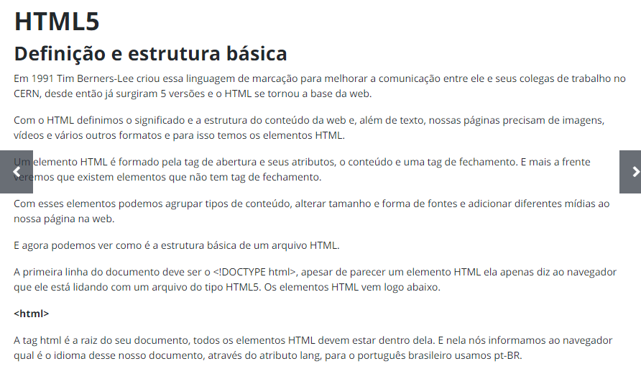

Slide 3
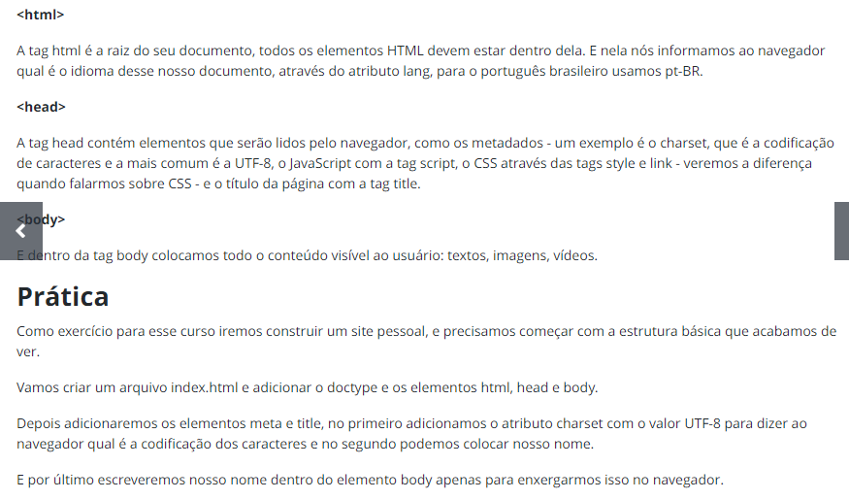

Slide 4
Semântica

Slide 5
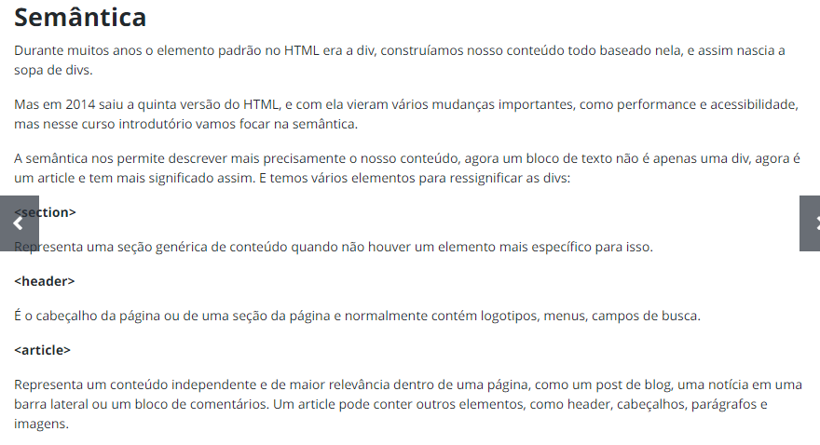

Slide 6
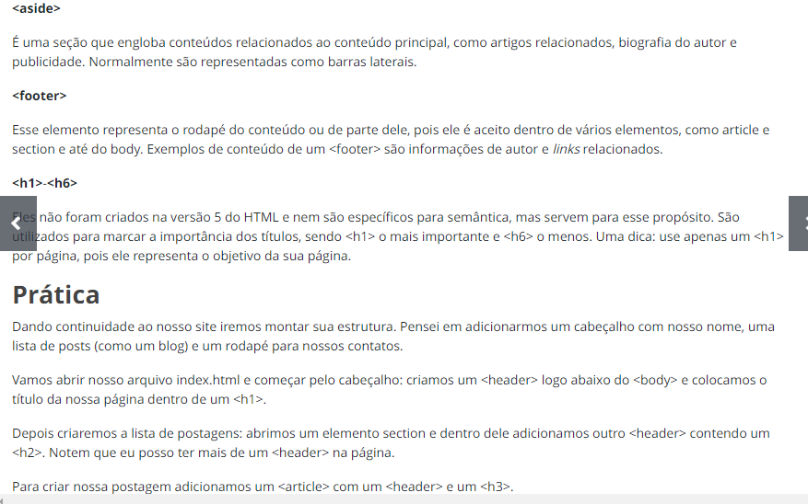

Slide 7
Textos e links

Slide 8
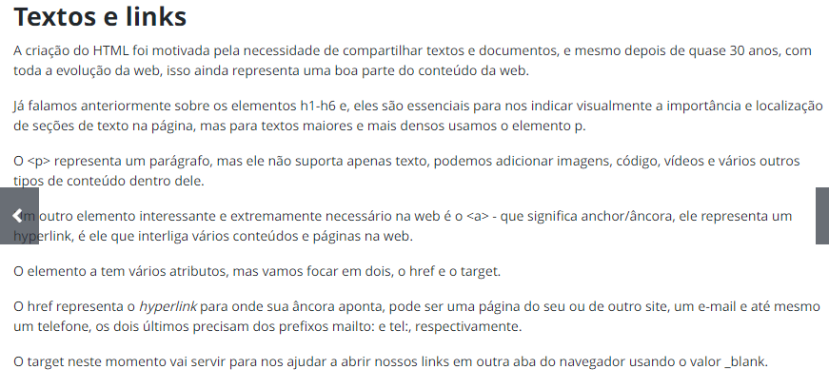

Slide 9


Slide 10
Imagens

Slide 11
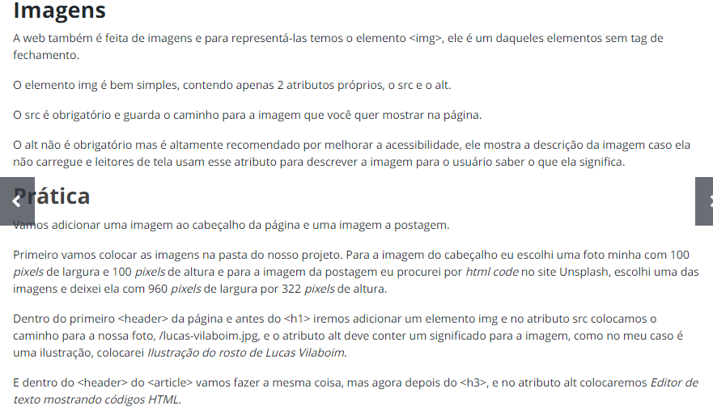

Slide 12
Listas

Slide 13
